Slide 1
112年實價登錄簡易分析
PYON398126 林佳翰

Slide 2

使用套件
Pandas：用於資料處理和分析的Python套件，這裡用來讀取csv檔案以及合併資料表。
Matplotlib.pyplot：用來創建客製化的圖表。
Seaborn：基於matplotlib構建的資料視覺化的Python套件。
Sklearn.preprocessing.labelencoder：用於將分類（類別）數據轉換為整數標籤。

Slide 3
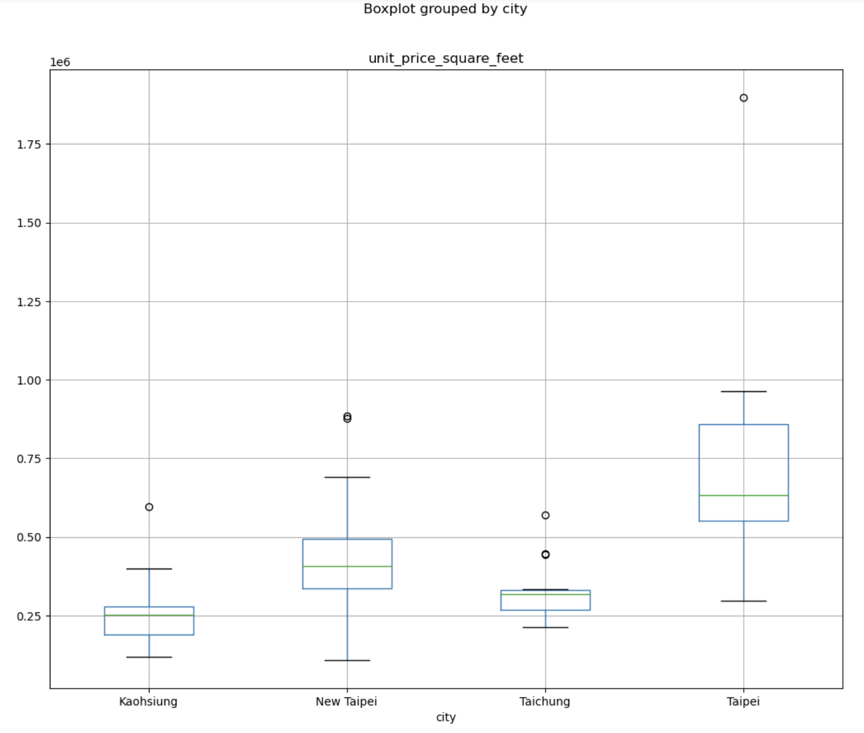
DEMO

Slide 4
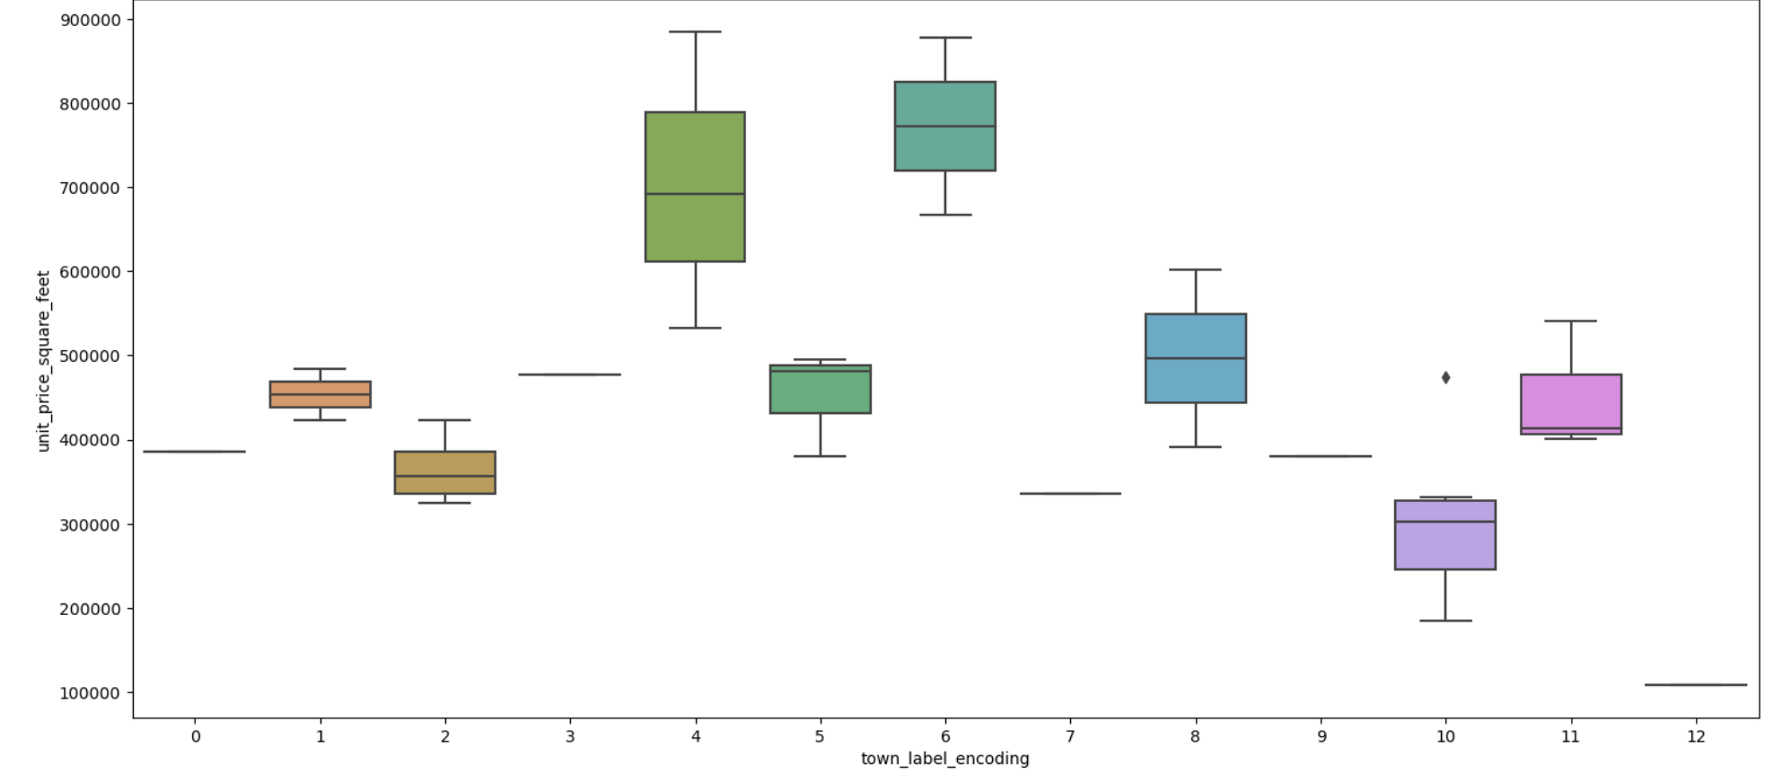
DEMO

Slide 5
參考資料
2021年參加過的python資料科學馬拉松的其中一項專題。

